Slide 1
스프링 bean사용과 만들 프로그램
순천향대학교
컴퓨터시스템연구실
유동균
24/01/29

Slide 2
Bean 사용
원리: 스프링 컨테이너에 객체를 bean화 해 관리를 맡겨 유용하게 하는 것
Bean화 해서 DI(의존성 주입)이 가능 따라서 하나의 객체로 여러 함수와 로직을 처리할 수 있음
즉 싱글톤(객체 하나로 여러 함수에서 공유됨)패턴을 사용하게 됨
=> 객체의 관리와 객체의 단일화(여러 인스턴스 생성 방지)가 쉽게 가능해진다

Slide 3
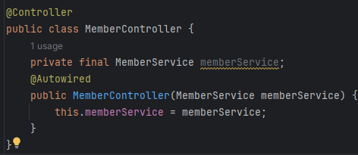
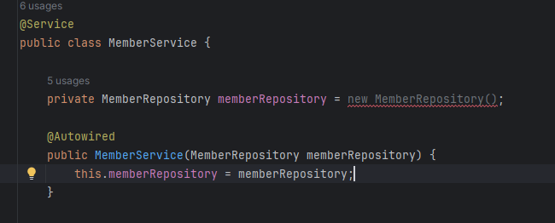
Bean 화 만들기
1. 컴포넌트 스캔
2. config를 통한 수동적 bean화
@Component => @Repository, @Service, @Controller
@Autowired => 의존성을 주입

Slide 4
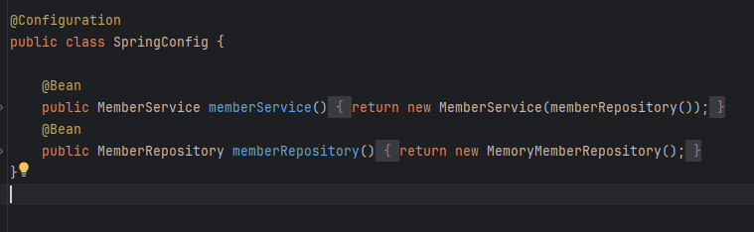
Bean 화 만들기
config를 통한 수동적 bean화
DI(의존성 주입) 에는 3가지
@Autowired private MemberService memberService;
@Autowired
Public void setMemberService(MemberService memberService) {
this.memberService = memberService;
}
=> 제일 많이 쓰는 방식이 생성자를 통한 방식

Slide 5
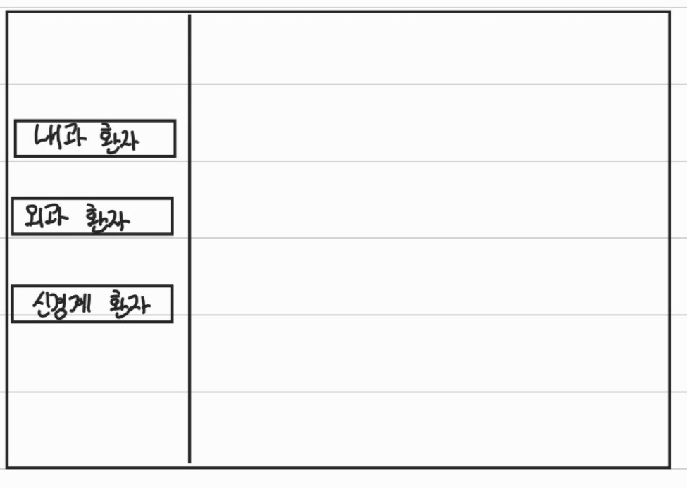
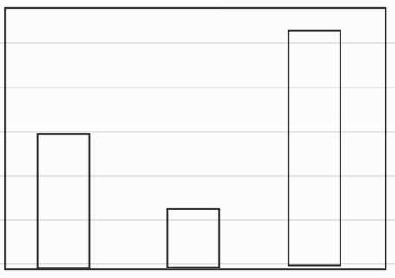
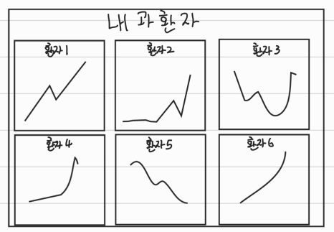
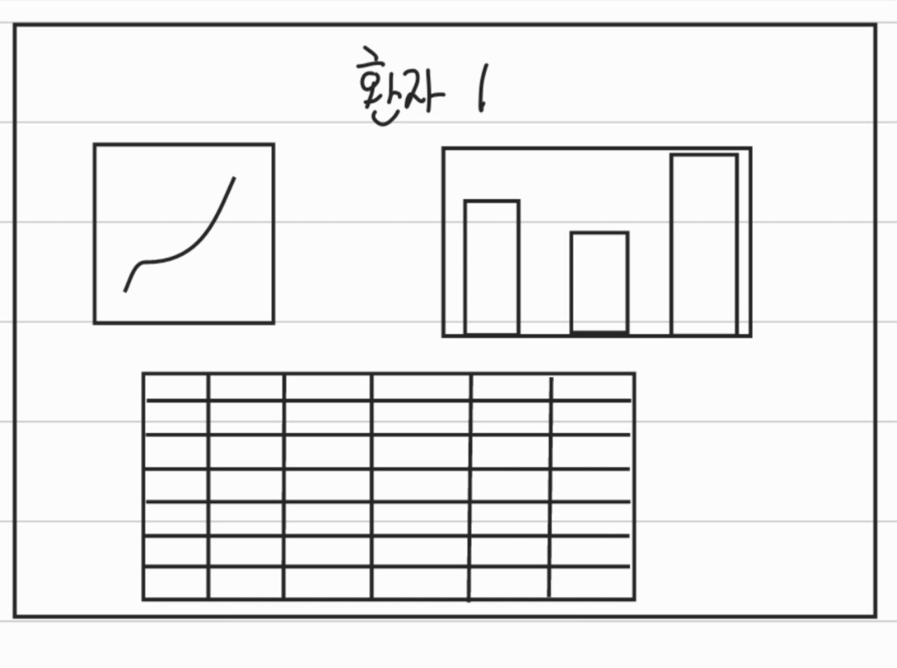
만들 프로그램
환자 관리 프로그램

Slide 6

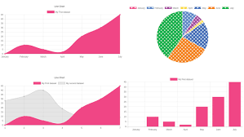
필요한 내용
DB에서 데이터를 추출 후 JSON으로 담음
(관계형 DB)
Spring 서버에 내용을 받아서 값을 처리
Chart.js를 통해서 값을 통한 그래프 생성
서버를 통한 화면 값 알맞은 URL에 출력

